Slide 1
ТРОЯНСКИЕ ПРОГРАММЫ
Свидетель 2

Slide 2
ТРОЯНСКАЯ ПРОГРАММА
Троянская программа(троян)- вредоносная программа, которая выполняет несанкционированную пользователем передачу управления компьютером удаленному пользователю, а также действие по удалению, модификации, сбору и пересылке информации третьим лицам

Slide 3
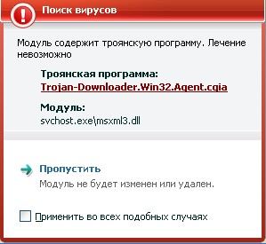
ТРОЯНСКАЯ ПРОГРАММА
Троянская программа (также —троян, троянец, троянский конь) — вредоносная программа, распространяемая людьми, в отличие от вирусов и червей, которые распространяются самопроизвольно

Slide 4
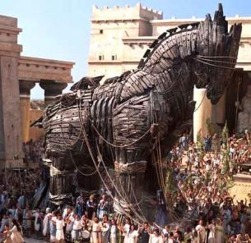
Большая часть троянских программ маскируется под безвредные или полезные программы, чтобы пользователь запустил их на своем компьютере.
ТРОЯНСКАЯ ПРОГРАММА

Slide 5
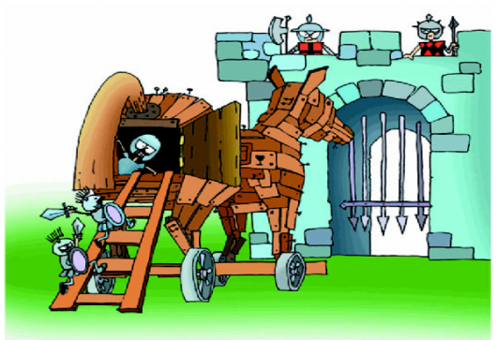
ТРОЯНСКАЯ ПРОГРАММА
Именно поэтому их называют троянцами по аналогии с легендой о троянском коне

Slide 6
ВИДЫ ТРОЯНСКИХ ПРОГРАММ
Backdoor
Trojan-Spy
Trojan-Downloader
Trojan-PSW
Trojan-ArcBomb
Trojan-Notifier
Trojan-Mailfinder
Trojan-Clicker
Trojan-Ransom

Slide 7
BACKDOOR
Backdoor - вредоносная программа, предназначенная для скрытого удалённого управления злоумышленником пораженным компьютером.
Эти вредоносные программы позволяют делать с компьютером всё, что в них заложил автор: принимать или отсылать файлы, запускать и уничтожать их, выводить сообщения, стирать информацию, перезагружать компьютер и т.д.

Slide 8
TROJAN-PSW
Trojan-PSW - вредоносная программа, предназначенная для кражи пользовательских аккаунтов (логин и пароль) с пораженных компьютеров

Slide 9
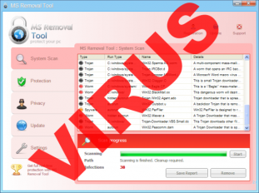
TROJAN - MAILFINDER
Trojan-Mailfinder - вредоносная программа, предназначенная для несанкционированного пользователем сбора адресов электронной почты на компьютеров с последующей передачей их злоумышленнику

Slide 10
TROJAN - SPY
Trojan-Spy - вредоносная программа, предназначенная для ведения электронного шпионажа за пользователем (вводимая с клавиатуры информация, снимки экрана, список активных приложений и т.д.). Найденная информация передается злоумышленнику

Slide 11
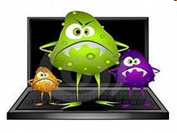
TROJAN - NOTIFIER
Trojan-Notifier - вредоносная программа, предназначенная для несанкционированного пользователем сообщения своему "хозяину" о том, что заражённый компьютер сейчас находится "на связи"

Slide 12
TROJAN - ARCBOMB
Trojan-ArcBomb - эти трояны представляют собой архивы, сформированные таким образом, чтобы вызывать нештатное поведение архиваторов при попытке разархивировать данные (зависание или существенное замедление работы компьютера или заполнение диска большим количеством "пустых" данных)

Slide 13
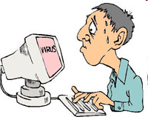
TROJAN - CLICKER
Trojan-Clicker - вредоносная программа, предназначенная для несанкционированного пользователем обращения к Интернет-ресурсам (обычно, к веб-страницам)

Slide 14
TROJAN - DOWNLOADER
Trojan-Downloader - вредоносная программа, предназначенная для несанкционированной пользователем загрузки и установки на компьютер-жертву новых версий вредоносных программ, установки троянов или рекламных систем

Slide 15
TROJAN - RANSOM
Trojan-Ransom - вредоносная программа, предназначенная для несанкционированной пользователем модификации данных на компьютере-жертве таким образом, чтобы сделать невозможным работу с ними, либо блокировать нормальную работу компьютера

Slide 16
Е-MAIL TROJAN
Почтовые (е-mail trojan) - трояны, позволяющие "вытаскивать" пароли и другую информацию из файлов вашего компьютера и отправлять их по электронной почте хозяину. Это могут быть логины и Internet-пароли провайдера, пароль от почтового ящика, пароли ICQ и IRC и др.

Slide 17
JOKE PROGRAMS
Программы-шутки (Joke programs) - эти программы безвредны по своей сути. Они не причиняют компьютеру какого-либо прямого вреда, однако выводят сообщения о том, что такой вред уже причинен, может быть причинен при каких-либо условиях, либо предупреждают пользователя о несуществующей опасности.

Slide 18
МАСКИРОВКА
Троянская программа может имитировать имя и иконку существующей, несуществующей, или просто привлекательной программы, компонента, или файла данных (например картинки), как для запуска пользователем, так и для маскировки в системе своего присутствия

Slide 19
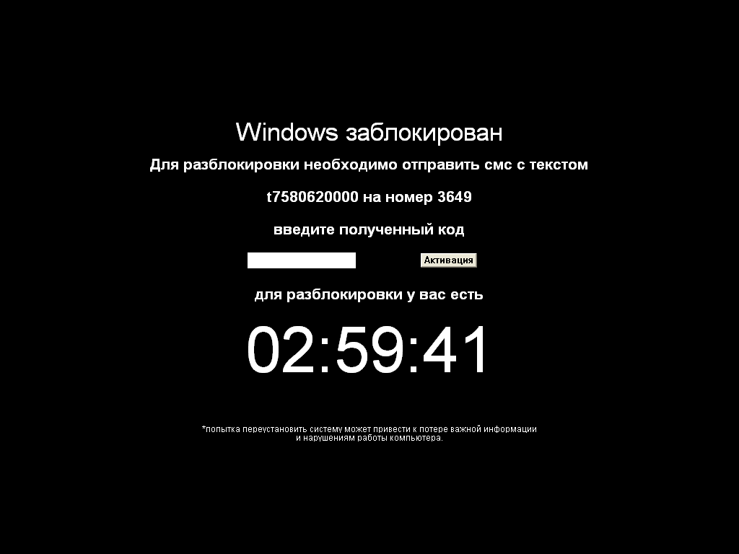
МАСКИРОВКА
Троянская программа может в той или иной мере имитировать или даже полноценно выполнять задачу, под которую она маскируется
(в последнем случае вредоносный код встраивается злоумышленником в существующую программу).

Slide 20
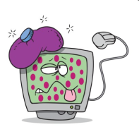
ПРИЗНАКИ ЗАРАЖЕНИЯ ТРОЯНСКОЙ ПРОГРАММОЙ
Частое появление предупреждений о заражении компьютера и об обнаружении зараженных файлов.
Заметное падение производительности компьютера (работа Трояна).
Заметное падение скорости интернет соединения: Троян использует часть трафика. Или подключение к интернету становится невозможным.

Slide 21
ПРИЗНАКИ ЗАРАЖЕНИЯ ВИРУСОМ
Перестают запускаться программы.
Во время работы в сети, в браузере самопроизвольно открываются интернет страницы, окна.
Не корректное отображение файлов.
Пропадание, потеря файлов, программ, документов

Slide 22
СПАСИБО ЗА ВНИМАНИЕ !

